Slide 1

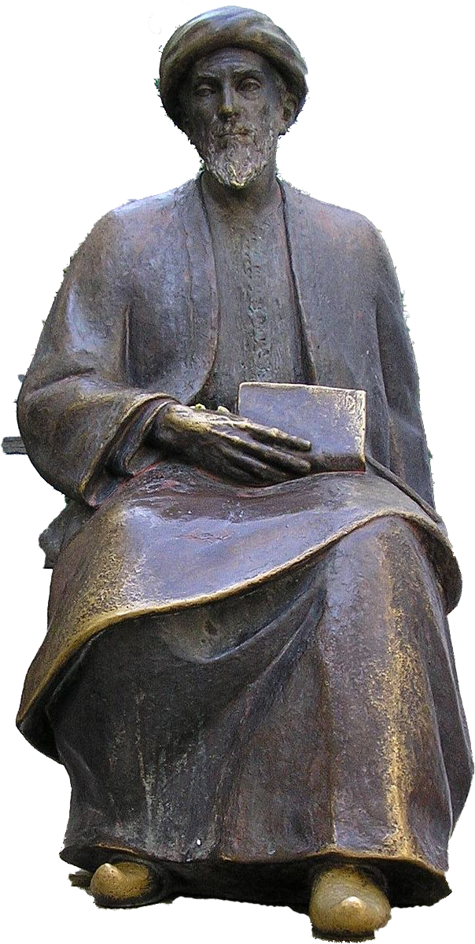
Навчіться говорити “Я не знаю”, і це вже буде прогрес
Мойсей Маймонід

Slide 2

10
Геометрія
Урок 23
Розвʼязування типових завдань за темою «Перпендикуляр і похила. Теорема про три перпендикуляри»
www.matnova.com.ua
12.11.2023

Slide 3














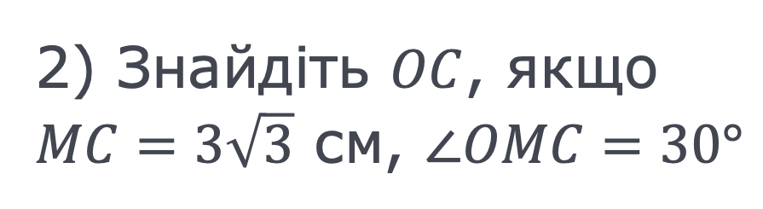

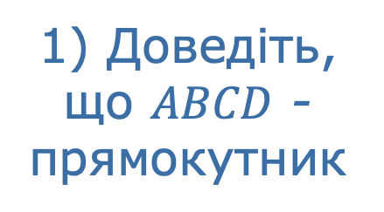
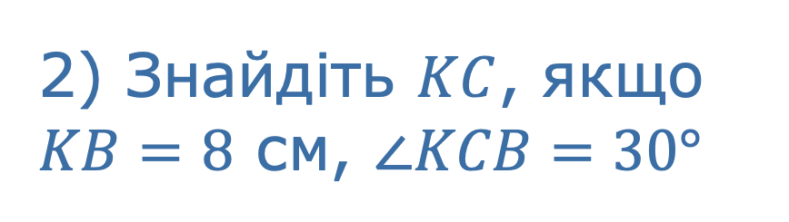

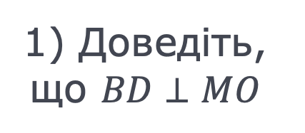













I Варіант
II Варіант
$$m⊥\left(ABC\right)$$
Запишіть всі можливі пари паралельних прямих і площин
$$K$$
$ABCD$ - паралелограм
$$M$$
$ABCD$ - ромб
$$KC⊥DC$$
$$B$$
$$C$$
$$C$$
1) Доведіть, що $ABCD$ - прямокутник
$$B$$
1) Доведіть, що $BD⊥MO$
$$m$$
$$O$$
$$A$$
$$D$$
$$A$$
$$D$$
$$m$$
2) Знайдіть $OC$, якщо $MC=3\sqrt{3}$ см, $∠OMC=30°$
2) Знайдіть $KC$, якщо $KB=8$ см, $∠KCB=30°$

Slide 4
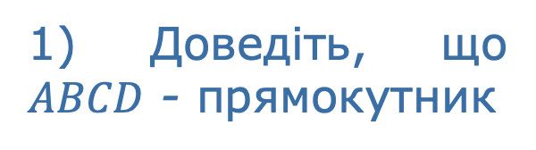

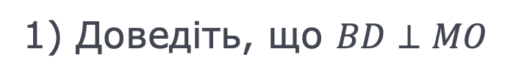
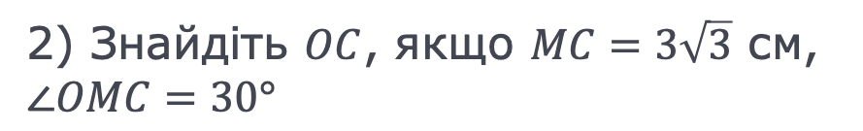
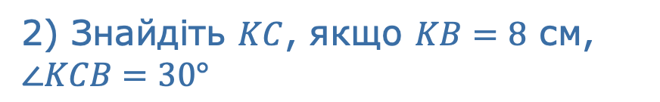
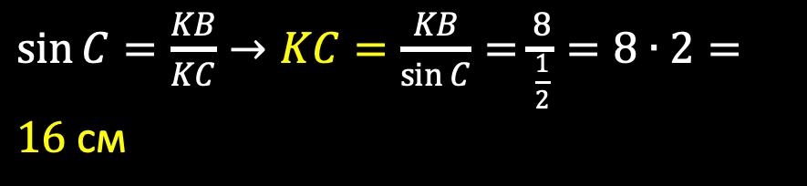

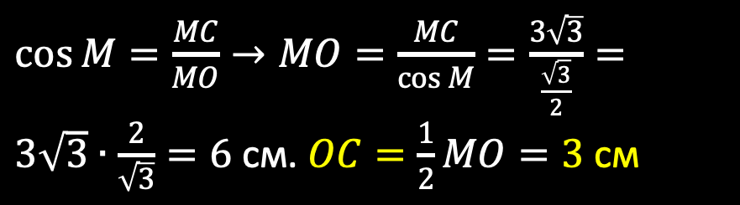
I Варіант
II Варіант
6 б
1) Доведіть, що $BD⊥MO$
6 б
1) Доведіть, що $ABCD$ - прямокутник
Оскільки $BD⊥OC$ $\left(ABCD−\text{ромб}\right)$, то за теоремою, оберненою до теореми про три перпендикуляри $BD⊥MO$.
Оскільки $KC⊥DC$, то за теоремою, оберненою до теореми про три перпендикуляри $CD⊥BC$, отже паралелограм $ABCD$ – прямокутник.
Доведено
Доведено
2) Знайдіть $OC$, якщо $MC=3\sqrt{3}$ см, $∠OMC=30°$
2) Знайдіть $KC$, якщо $KB=8$ см, $∠KCB=30°$
$\cos{M}=\frac{MC}{MO}→MO=\frac{MC}{\cos{M}}=\frac{3\sqrt{3}}{\frac{\sqrt{3}}{2}}=3\sqrt{3}∙\frac{2}{\sqrt{3}}=6 \text{см}$. $OC=\frac{1}{2}MO=3 \text{см}$
$\sin{C}=\frac{KB}{KC}→KC=\frac{KB}{\sin{C}}=\frac{8}{\frac{1}{2}}=8∙2=16 \text{см}$
6 б
6 б

Slide 5




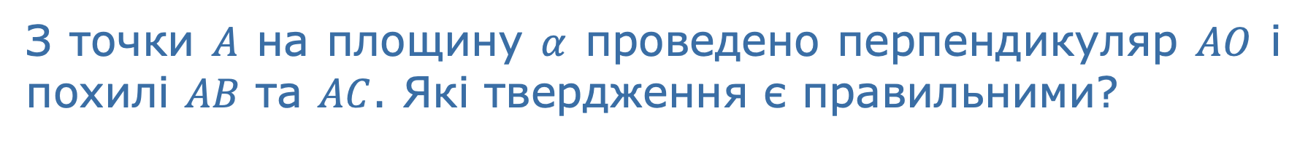




З точки $A$ на площину $α$ проведено перпендикуляр $AO$ і похилі $AB$ та $AC$. Які твердження є правильними?
$$A$$
1
$$AO>AB$$
2
Якщо $CO<OB$, то $AC<AB$
3
Якщо $AB>AC$, то $CO>BO$
4
Якщо $AB>AC$, то $BO>CO$
$$O$$
$$B$$
5
Якщо $AB=AC$, то $BO=CO$
$$C$$

Slide 6


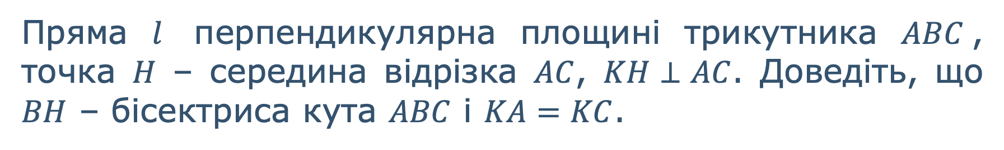

Пряма $l$ перпендикулярна площині трикутника $ABC$, точка $H$ – середина відрізка $AC$, $KH⊥AC$. Доведіть, що $BH$ – бісектриса кута $ABC$ і $KA=KC$.
$$l$$
$$K$$
$$C$$
$$B$$
$$H$$
$$A$$

Slide 7






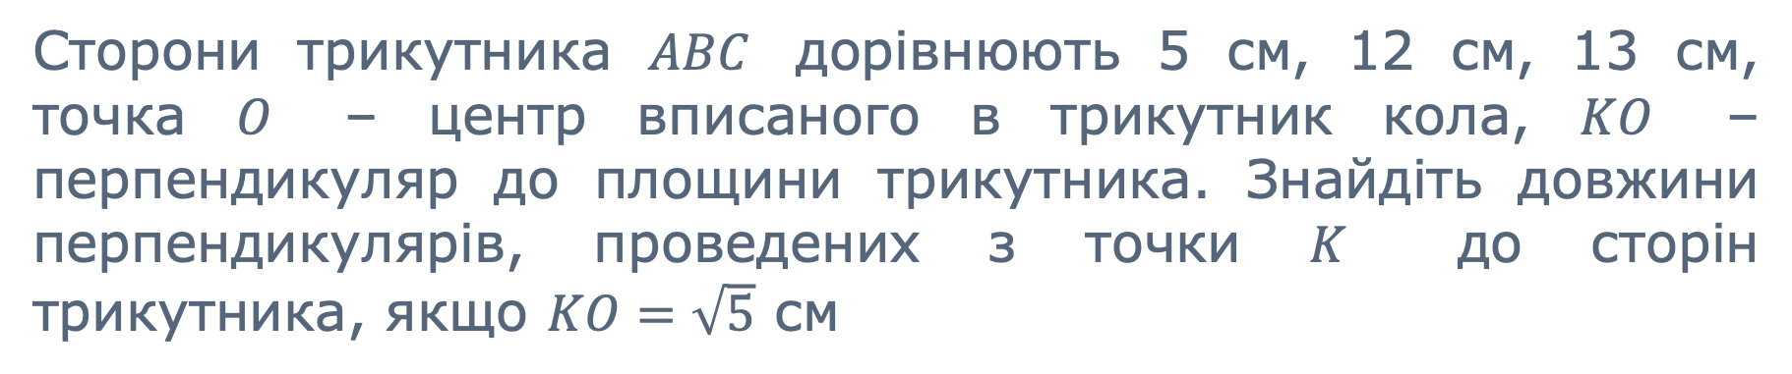


Сторони трикутника $ABC$ дорівнюють 5 см, 12 см, 13 см, точка $O$ – центр вписаного в трикутник кола, $KO$ – перпендикуляр до площини трикутника. Знайдіть довжини перпендикулярів, проведених з точки $K$ до сторін трикутника, якщо $KO=\sqrt{5}$ см
$$B$$
$$K$$
$$K_{2}$$
$$K_{3}$$
$$O$$
$$A$$
$$K_{1}$$
$$C$$

Slide 8
Поясніть, що таке перпендикуляр, проведений з даної точки до даної прямої?
Поясніть, що таке похила, проведена з даної точки до даної прямої?
Поясніть, що таке проекція похилої?
Сформулюйте властивості перпендикуляра й похилої
Сформулюйте теорему про три перпендикуляри

Slide 9
Повторити § 7
Виконати № 7.13; 7.17; 7.27
О.С. Істер
(2018)
Повторити §5, п.35
Виконати № 35.22, 35.24, 35.26
А.Г. Мерзляк
(2018)

